Slide 1
Молекулярні механізми розвитку бронхіальної астми.
Підготував: студент 2 курсу, 2 медичного факультету, 11 групи Забровський Іван Павлович

Slide 2
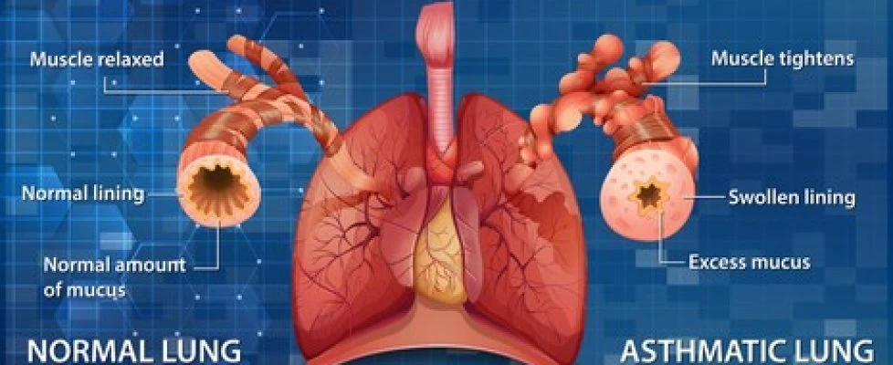
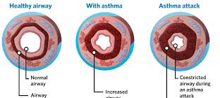
Бронхіальна астма - це захворювання легенів, яке характеризується підвищеною збудливістю усього бронхіального дерева, воно проявляється пароксизмальним звуженням просвіту повітроносних шляхів спонтанно або під впливом лікарських речовин.

Slide 3
Виділяють п'ять основних типів астми:
Атопічна
Неатопічна
Індукована аспірином
Професійна
Алергічний бронхолегеневий аспергільоз

Slide 4

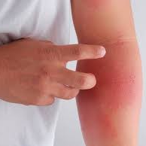
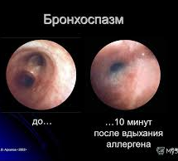
Атопічна астма. Атопічна астма характеризується виникненням нападів при вдиханні різних речовин.
Бронхоспазм виникає внаслідок реакцій гіперчутливості І типу. Медіаторами бронхоспазму, підвищеної судинної проникності та гіперсекреції слизу є гістамін та повільно реагуюча субстанція анафілаксії (МРС-А).
Внаслідок звільнення анафілактичного фактора хемотаксису еозинофілів (ECF-A) у бронхіальній стінці накопичується велика кількість еозинофілів.

Slide 5
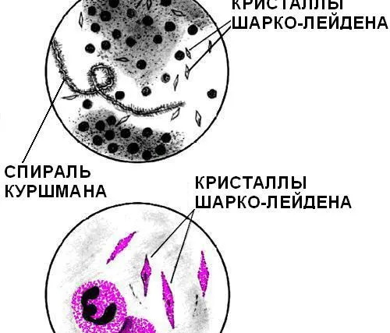
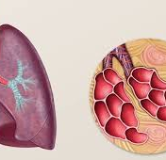
Внаслідок складного механізму реакцій відбуваються такі патоморфологічні зміни:
-звуження бронхів, що призводить до ателектазу або, навпаки, переповнення альвеол повітрям;
-закупорка бронхів в'язким мокротинням;
-запалення бронхів;
-поява спіралей Куршмана
-поява кристалів Шарко-Лейдена
-гіпертрофія слизових залоз;
-гіпертрофія гладкої м'язової тканини бронхів;
-потовщення базальної мембрани.

Slide 6
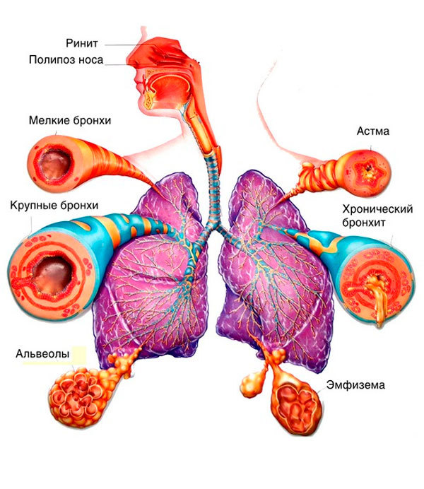
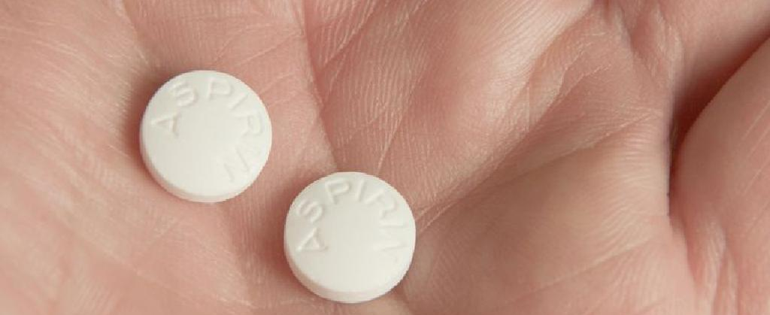
Індукована аспірином астма.
Механізм розвитку бронхоспазму та пов'язаних з ним нападів ядухи при аспіриновій астмі обумовлений не класичною алергією, а порушенням метаболізму арахідонової кислоти під дією нестероїдних протизапальних препаратів. При цьому у надлишку утворюються медіатори запалення – цистеїн-лейкотрієни, які посилюють запальний процес у дихальних шляхах та призводять до розвитку бронхоспазму, провокують надмірну секрецію бронхіального слизу, підвищують судинну проникність.

Slide 7
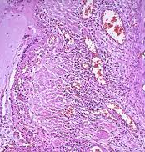
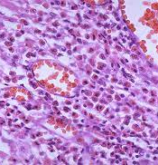
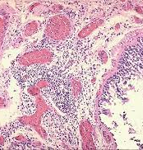
Патоморфологія

Slide 8
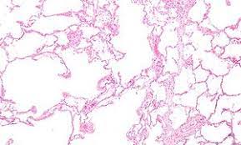
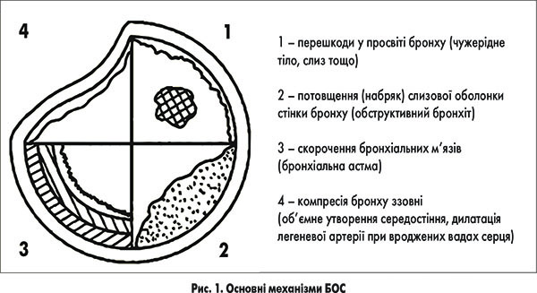
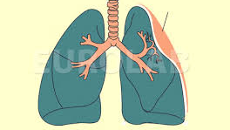
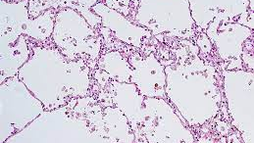

Slide 9
Список використаних джерел:
1) http://www.mif-ua.com/archive/article/38422
2) https://www.msdmanuals.com/ru/профессиональный/легочные-нарушения/бронхиальная-астма-и-смежные-патологии/астма
3) https://my.clevelandclinic.org/health/diseases/6424-asthma
4) https://www.omron-healthcare.com/eu/health-and-lifestyle/respiratory-health/respiratory-conditions/bronchial-asthma-and-asthma-attack-what-you-need-to-know.html
5) https://slideplayer.com/slide/6644366/

Slide 11
Дякую за увагу!

